Slide 1
viernes, el 20 de marzo de 2020
Consejos del día
Canción
Un momento de risa
Español con Vicente
Un poco más del subjuntivo
Prepárense para ZOOM
Un minuto de respirar

Slide 2
Consejo para hoy para mantenernos durante la cuarentena
Haz una dieta de las noticias
Está bien saber la información pero hay la tendencia de sentirse abrumado/a(overwhelmed) si tienes demasiada información

Slide 3
Haz clic en el foto para escuchar la canción
Canción nueva –
Juan Magan –Quiero que sepas

Slide 4
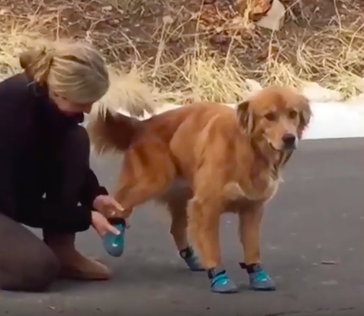
¡Un minuto de risa!
Haz clic en la foto para reírte un poco

Slide 5
Un poco más si quieres No digas <<estoy bien>>
Escucha a Vicente y toma apuntes de que aprendiste

Slide 6
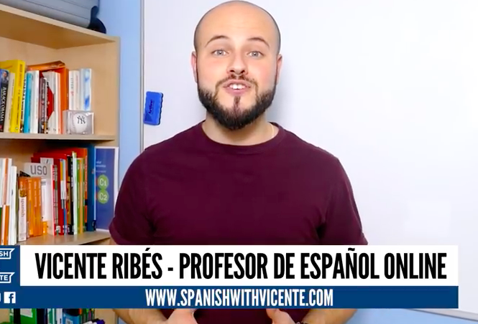
Un poco más del subjuntivo
En estos videos hay más información sobre el uso del subjuntivo con expresiones impersonales y con la probabilidad
Haz clic en las fotos para ir al los sitios Web.
Toma apuntes de la información
En su cuaderno para escribir haz 10 frases practicando la información que aprendiste

Slide 7
El Acuario Nacional tiene video en directo – ¡es súper guay!
Haz clic en la foto para ir al video en directo

Slide 8
Espera un mensaje el lunes sobre el uso de ZOOM para la próxima semana!

Slide 9
¡No se olvide de respirar y tomar las cosas con calma!
Haz clic en la foto para hacer el ejercicio de respirar

